Slide 1
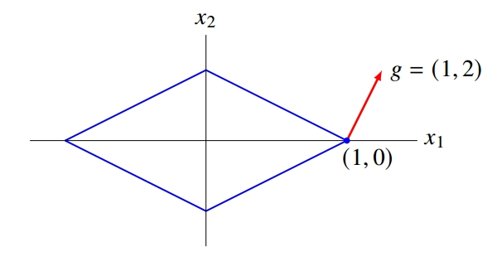
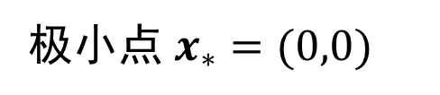
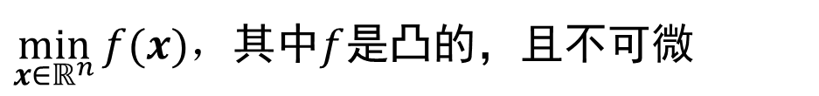
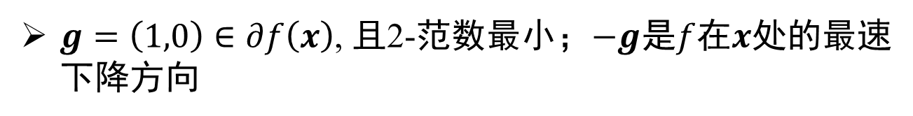

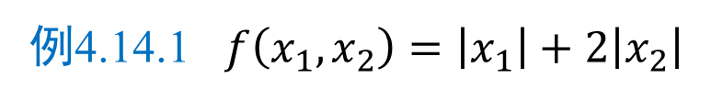

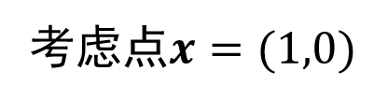
次梯度法
$\min_{x∈ℝ^{n}}{f(x)}$，其中$f$是凸的，且不可微
次梯度法： $x_{k+1}=x_{k}−α_{k}g_{k}$, $g_{k}∈∂f\left(x_{k}\right)$
与负梯度法不同， 负次梯度不必是函数的下降方向！
例4.14.1 $f\left(x_{1},x_{2}\right)=\left|x_{1}\right|+2\left|x_{2}\right|$
极小点 $x_{∗}=(0,0)$
考虑点$x=(1,0)$
$∂f\left(x\right)=\left\{\left(1,a\right):−2≤a≤2\right\}$
$g=\left(1,2\right)∈∂f\left(x\right)$, 但是$−g$不是$f$在$x$处的下降方向
$g=\left(1,0\right)∈∂f\left(x\right)$, 且2-范数最小；$−g$是$f$在$x$处的最速下降方向
Notes:
该结论可以推广：找x处方向导数最小的方向等价于找欧氏范数最小的方向，也即最速下降方向，可以证明其是f在x的下降方向；缺点：需要整个次微分，不容易求

Slide 2
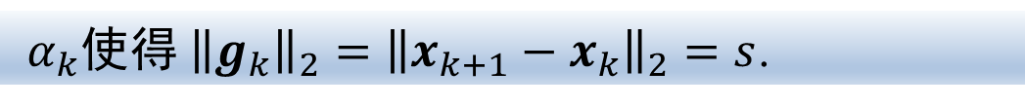
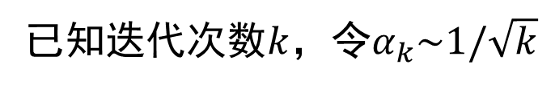
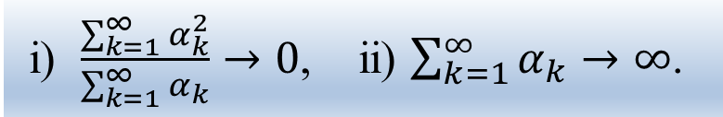
步长规则
固定步长(fixed step size)
已知迭代次数$k$，令$α_{k}\sim 1/\sqrt{k}$
衰减步长(diminishing step size)
i) $\frac{\sum_{k=1}^{∞}{α_{k}^{2}}}{\sum_{k=1}^{∞ }{α_{k}}}→0$, ii) $\sum_{k=1}^{∞}{α_{k}}→∞$.
固定增量长度 (fixed step length)
$α_{k}$使得${\left\|g_{k}\right\|}_{2}={\left\|x_{k+1}−x_{k}\right\|}_{2}=s$.
Notes:
直接针对强凸二次函数证明该结论，看哪里损失了性能，由此得到收敛更快的方法

Slide 3

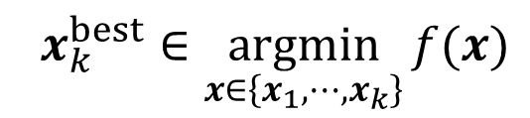

次梯度法的输出
目前最好点
$x_{k}^{best}∈\underset{x∈\left\{x_{1},⋯,x_{k}\right\}}{argmin}{f(x)}$
迭代$平均值$：$x_{k_{0}},⋯,x_{k}$的凸组合，凸组合系数取决于步长, $k_{0}$通常取1或者$k/2$
$$\sum_{i=k_{0}}^{k}{\frac{α_{i}}{\sum_{s=k_{0}}^{k}{α_{s}}}x_{i}}$$
特别地， $k_{0}=$1， $α_{i}=α∀i$
$\overline{x}=\frac{1}{k}\sum_{i=1}^{k}{x_{i}}$
Notes:
直接针对强凸二次函数证明该结论，看哪里损失了性能，由此得到收敛更快的方法

Slide 4

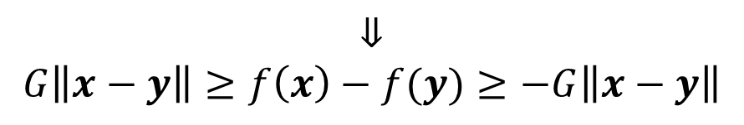
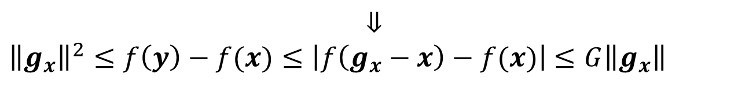
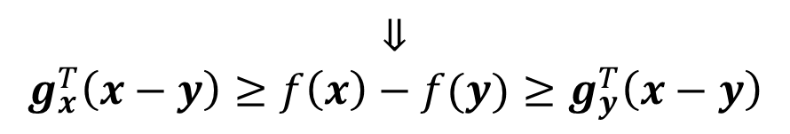


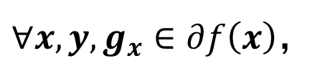
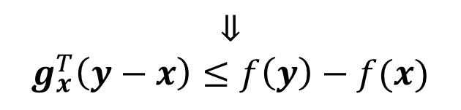


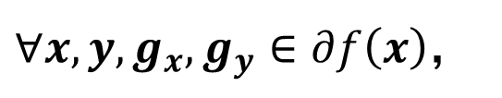



凸Lipschitz函数的等价刻画
命题4.14.1 设凸函数$f$的$domf=ℝ^{n}$. 则$f$是$G−$Lipschitz的，即对任何$x,y$，$\left|f\left(x\right)−f(y)\right|≤G\left\|x−y\right\|$，等且仅当
$$\left\|g\right\| ≤G, ∀x, ∀g∈∂f\left(x\right).$$
证明 充分性.
$∀x, y, g_{x}∈∂f\left(x\right)$，
$$⇓$$
$$g_{x}^{T}\left(y−x\right)≤f\left(y\right)−f(x)$$
次梯度的定义
(因为对任意$y均$成立)置$y=g_{x}−x$
$$⇓$$
${\left\|g_{x}\right\|}^{2}≤f\left(y\right)−f(x)≤\left|f\left(g_{x}−x\right)−f(x)\right|$ $≤G\left\|g_{x}\right\|$
$$⇒\left\|g_{x}\right\|<G$$
$$↑$$
$G−$Lipschitz
必要性.
$∀x, y, g_{x},g_{y}∈∂f\left(x\right)$，
$$f\left(y\right)≥f\left(x\right)+g_{x}^{T}\left(y−x\right)$$
$$⇓$$
$$g_{x}^{T}\left(x−y\right)≥f\left(x\right)−f(y)≥g_{y}^{T}\left(x−y\right)$$
次梯度的定义
$$f\left(x\right)≥f\left(y\right)+g_{y}^{T}\left(x−y\right)$$
$$⇓$$
$$G\left\|x−y\right\|≥f\left(x\right)−f(y)≥−G\left\|x−y\right\|$$
$$G≥\left\|g_{x}\right\|$$
$$G≥\left\|g_{y}\right\|$$
Cauchy-Schwarz不等式
$$\left\|g_{x}\right\|⋅\left\|x−y\right\|≥g_{x}^{T}\left(x−y\right)$$
$$g_{y}^{T}\left(x−y\right)≥−\left\|g_{y}\right\|⋅\left\|x−y\right\|$$
Notes:
直接针对强凸二次函数证明该结论，看哪里损失了性能，由此得到收敛更快的方法

Slide 5
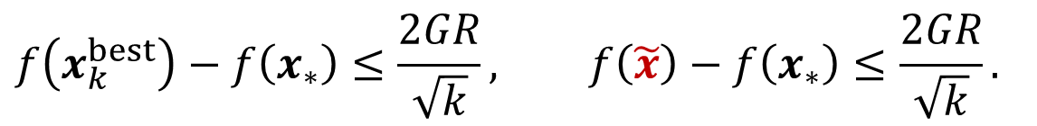
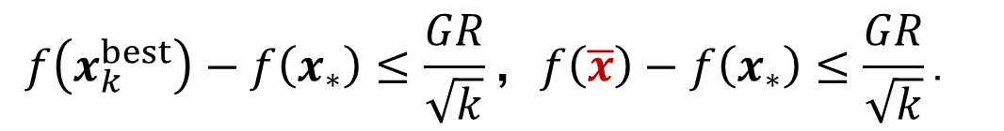
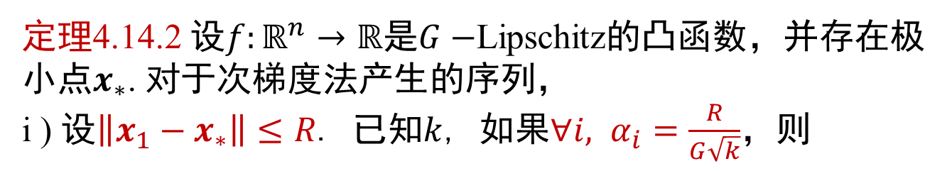
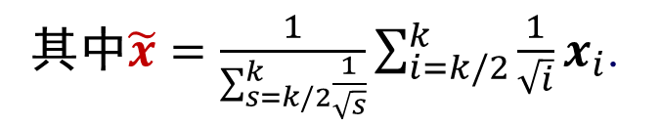
次梯度法的复杂性
定理4.14.2 设$f:ℝ^{n}→ℝ$是$G−$Lipschitz的凸函数，并存在极小点$x_{∗}$. 对于次梯度法产生的序列，
i ) 设$\left\|x_{1}−x_{∗}\right\|≤R$. 已知$k$, 如果$∀i,$ $α_{i}=\frac{R}{G\sqrt{k}}$，则
$$f\left(x_{k}^{best}\right)−f\left(x_{∗}\right)≤\frac{GR}{\sqrt{k}}，f\left(\overline{x}\right)−f\left(x_{∗}\right)≤\frac{GR}{\sqrt{k}}\text{.}$$
ii ) 对于衰减步长， $\lim_{k→+∞}{f\left(\overline{x}\right)}=\lim_{k→+∞}{f\left(x_{k}^{best}\right)}=$ $f\left(x_{∗}\right)$.
iii ) 设$k是偶数，且\left\|x_{k/2}−x_{∗}\right\|≤R$.如果${∀i,α}_{i}=\frac{R}{G\sqrt{i}}$，则
$$f\left(x_{k}^{best}\right)−f\left(x_{∗}\right)≤\frac{2GR}{\sqrt{k}}, f\left(\tilde{x}\right)−f\left(x_{∗}\right)≤\frac{2GR}{\sqrt{k}}.$$
其中$\tilde{x}=\frac{1}{\sum_{s=k/2}^{k}{\frac{1}{\sqrt{s}}}}\sum_{i=k/2}^{k}{\frac{1}{\sqrt{i}}x_{i}}$.

Slide 6

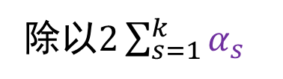

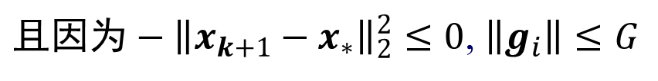



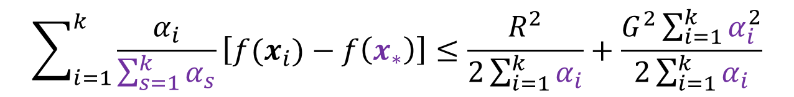
次梯度法复杂性的证明
证明.
考虑迭代到最优解的距离
$${\left\|x_{i+1}−x_{∗}\right\|}_{2}^{2}$$
$$={\left\|x_{i}−x_{∗}−α_{i}g_{i}\right\|}_{2}^{2}$$
$$={\left\|x_{i}−x_{∗}\right\|}_{2}^{2}−2α_{i}g_{i}^{T}(x_{i}−x_{∗})+α_{i}^{2}{\left\|g_{i}\right\|}_{2}^{2}$$
$$g_{i}∈∂f\left(x_{i}\right)$$
$$⇒{f(x}_{i})+g_{i}^{T}\left(x_{∗}{−x}_{i}\right)≤f\left(x_{∗}\right)$$
次梯度的性质
${\left\|x_{i+1}−x_{∗}\right\|}_{2}^{2}$ $≤$ ${\left\|x_{i}−x_{∗}\right\|}_{2}^{2}−2α_{i} (f\left(x_{∗}\right)−f(x_{i}))+α_{i}^{2}{\left\|g_{i}\right\|}_{2}^{2}$
紫色移左、对$i$从1到$k$求和
${且因为−\left\|x_{k+1}−x_{∗}\right\|}_{2}^{2}≤0$, $\left\|g_{i}\right\|≤G$
$\sum_{i=1}^{k }{2α_{i}\left[{f(x}_{i})−f\left(x_{∗}\right)\right]}$ $≤{\left\|x_{1}−x_{∗}\right\|}_{2}^{2}+G^{2}\sum_{i=1}^{k }{α_{i}^{2}}$
除以$2\sum_{s=1}^{k }{α_{s}}$
$$\sum_{i=1}^{k }{\frac{α_{i}}{\sum_{s=1}^{k }{α_{s}}}\left[{f(x}_{i})−f\left(x_{∗}\right)\right]}≤\frac{R^{2}}{2\sum_{i=1}^{k }{α_{i}}}+\frac{G^{2}\sum_{i=1}^{k }{α_{i}^{2}}}{2\sum_{i=1}^{k }{α_{i}}}$$

Slide 7
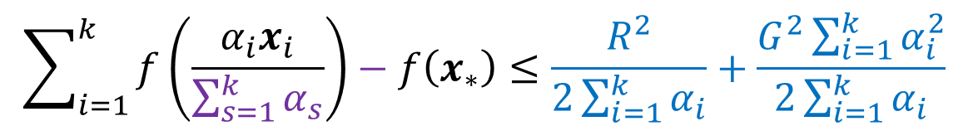


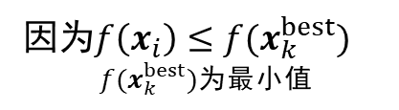
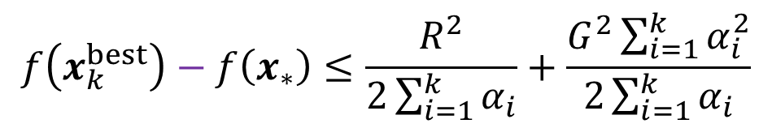
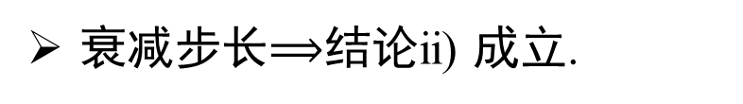
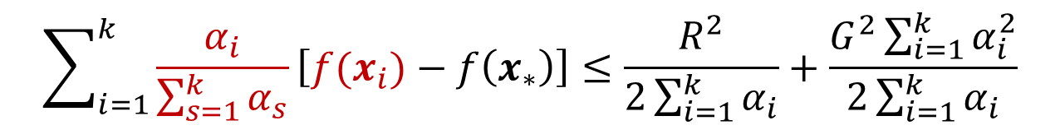

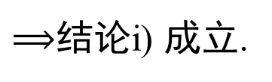
次梯度法复杂性的证明(续1)
$$\sum_{i=1}^{k }{\frac{α_{i}}{\sum_{s=1}^{k }{α_{s}}}\left[f(x_{i})−f\left(x_{∗}\right)\right]}≤\frac{R^{2}}{2\sum_{i=1}^{k }{α_{i}}}+\frac{G^{2}\sum_{i=1}^{k }{α_{i}^{2}}}{2\sum_{i=1}^{k }{α_{i}}}$$
因为$f\left(x_{i}\right)≤f(x_{k}^{best})$
$f(x_{k}^{best})$为最小值
因为$f$凸
凸组合的函数值小于等于函数值的凸组合（上式）
$$f\left(x_{k}^{best}\right)−f\left(x_{∗}\right)≤\frac{R^{2}}{2\sum_{i=1}^{k }{α_{i}}}+\frac{G^{2}\sum_{i=1}^{k }{α_{i}^{2}}}{2\sum_{i=1}^{k }{α_{i}}}$$
①
$$\sum_{i=1}^{k }{f\left(\frac{α_{i}x_{i}}{\sum_{s=1}^{k }{α_{s}}}\right)−f\left(x_{∗}\right)}≤\frac{R^{2}}{2\sum_{i=1}^{k }{α_{i}}}+\frac{G^{2}\sum_{i=1}^{k }{α_{i}^{2}}}{2\sum_{i=1}^{k }{α_{i}}}$$
②
衰减步长$⟹$结论ii) 成立.
已知$k, ∀i, α_{i}=α$
$$\frac{R^{2}}{2\sum_{i=1}^{k }{α_{i}}}+\frac{G^{2}\sum_{i=1}^{k }{α_{i}^{2}}}{2\sum_{i=1}^{k }{α_{i}}}=\frac{R^{2}}{2kα}+\frac{G^{2}α}{2}$$
当$α=\frac{R}{G\sqrt{k}}$时, $等式$右端取最小值$\frac{GR}{\sqrt{k}}$
$⟹$结论i) 成立.
Notes:
常数步长的缺陷：使得迭代初期，迭代比较保守(为了达到一定的误差，需要很大的迭代次数k，从而导致小步长)

Slide 8
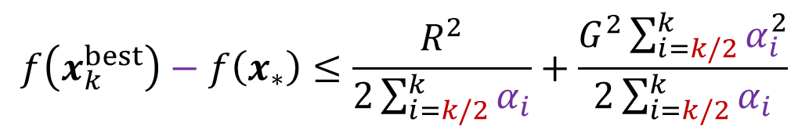
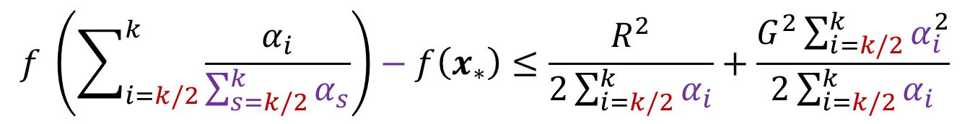
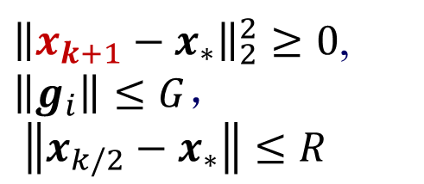
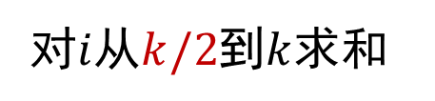
次梯度法复杂性的证明(续2)
${\left\|x_{i+1}−x_{∗}\right\|}_{2}^{2}$ $≤$ ${\left\|x_{i}−x_{∗}\right\|}_{2}^{2}−2α_{i} (f\left(x_{∗}\right)−f(x_{i}))+α_{i}^{2}{\left\|g_{i}\right\|}_{2}^{2}$
${\left\|x_{k+1}−x_{∗}\right\|}_{2}^{2}≥0$,
$\left\|g_{i}\right\|≤G$，
$\left\|x_{k/2}−x_{∗}\right\|≤R$
对$i$从$k/2$到$k$求和
$$f \left(\sum_{i=k/2}^{k }{\frac{α_{i}}{\sum_{s=k/2}^{k }{α_{s}}}}\right)−f\left(x_{∗}\right)≤\frac{R^{2}}{2\sum_{i=k/2}^{k }{α_{i}}}+\frac{G^{2}\sum_{i=k/2}^{k }{α_{i}^{2}}}{2\sum_{i=k/2}^{k }{α_{i}}}$$
$$f\left(x_{k}^{best}\right)−f\left(x_{∗}\right)≤\frac{R^{2}}{2\sum_{i=k/2}^{k }{α_{i}}}+\frac{G^{2}\sum_{i=k/2}^{k }{α_{i}^{2}}}{2\sum_{i=k/2}^{k }{α_{i}}}$$

Slide 9
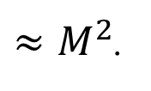

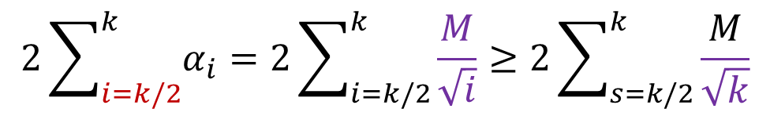

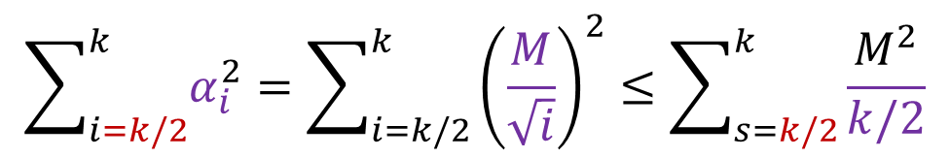
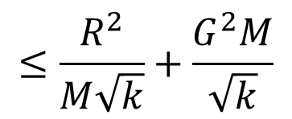
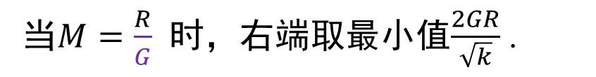

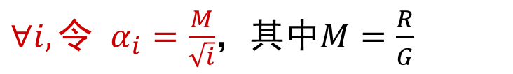
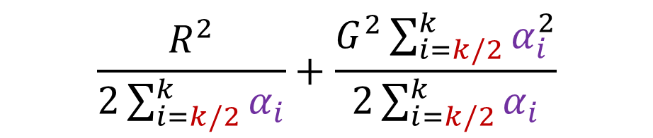
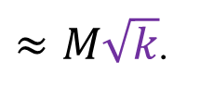
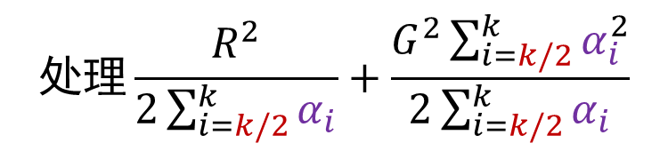
次梯度法复杂性的证明(续3)
$$处理\frac{R^{2}}{2\sum_{i=k/2}^{k }{α_{i}}}+\frac{G^{2}\sum_{i=k/2}^{k }{α_{i}^{2}}}{2\sum_{i=k/2}^{k }{α_{i}}}$$
$∀i,令 α_{i}=\frac{M}{\sqrt{i}}$，$其中M=\frac{R}{G}$
每项都放大到$\frac{M}{\sqrt{k/2}}$
实际上是$\frac{k+1}{k}M^{2}$，不过后面$\frac{k+1}{k}$会抵消
$$\sum_{i=k/2}^{k }{α_{i}^{2}}=\sum_{i=k/2}^{k }{{\left(\frac{M}{\sqrt{i}}\right)}^{2}}≤\sum_{s=k/2}^{k }{\frac{M^{2}}{k/2}}$$
$≈M^{2}$.
实际上是$\frac{k+1}{\sqrt{k}}M^{2}$
$$2\sum_{i=k/2}^{k }{α_{i}}=2\sum_{i=k/2}^{k }{\frac{M}{\sqrt{i}}}≥2\sum_{s=k/2}^{k }{\frac{M}{\sqrt{k}}}$$
$≈M\sqrt{k}$.
$$\frac{R^{2}}{2\sum_{i=k/2}^{k }{α_{i}}}+\frac{G^{2}\sum_{i=k/2}^{k }{α_{i}^{2}}}{2\sum_{i=k/2}^{k }{α_{i}}}$$
$$≤\frac{R^{2}}{M\sqrt{k}}+\frac{G^{2}M}{\sqrt{k}}$$
当$M=\frac{R}{G}$ 时，右端取最小值$\frac{2GR}{\sqrt{k}}$ .
所以结论iii) 成立.

Slide 10
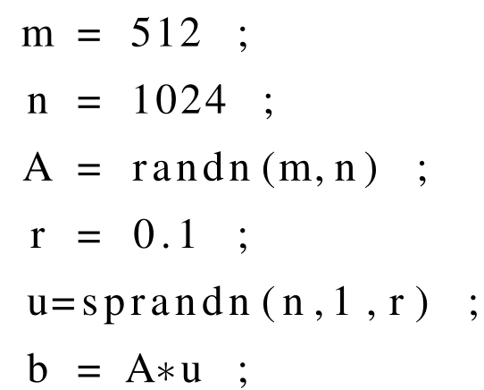
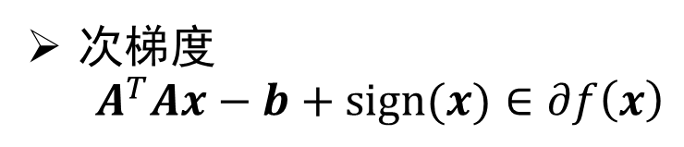

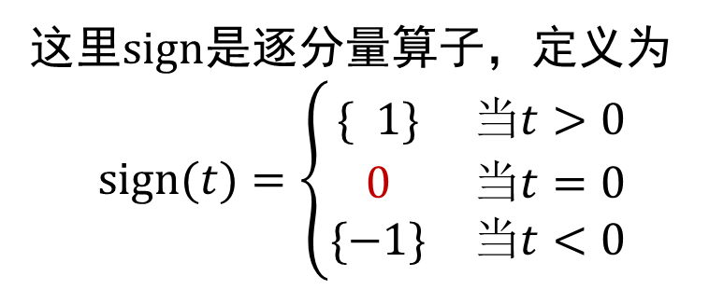
用次梯度法求解LASSO
求解LASSO$/ℓ_{1}正则化的最小二乘/压缩感知$问题
$$x^{∗}∈arg\min_{x∈ℝ^{n}}{f\left(x\right)={\frac{1}{2}\left\|b−Ax\right\|}_{2}^{2}+τ{\left\|x\right\|}_{1}}$$
其中$A∈ℝ^{512×1024},b∈ℝ^{512},τ=$1是正则化参数.
数据生成方式
这里$sign$是逐分量算子，定义为
$$sign(t)=\left\{\begin{matrix}\{ 1\} & 当t>0 \\ 0 & 当t=0 \\ \{−1\} & 当t<0\end{matrix}\right.$$
次梯度
$A^{T}Ax−b+sign(x)∈∂f\left(x\right)$
Notes:
如果函数可微，讲义上的g(x)换成梯度，可做强凸函数的定义。二阶连续可微函数alpha强凸当且仅当每个点x处Hessian矩阵的最小特征值大于alpha.

Slide 11
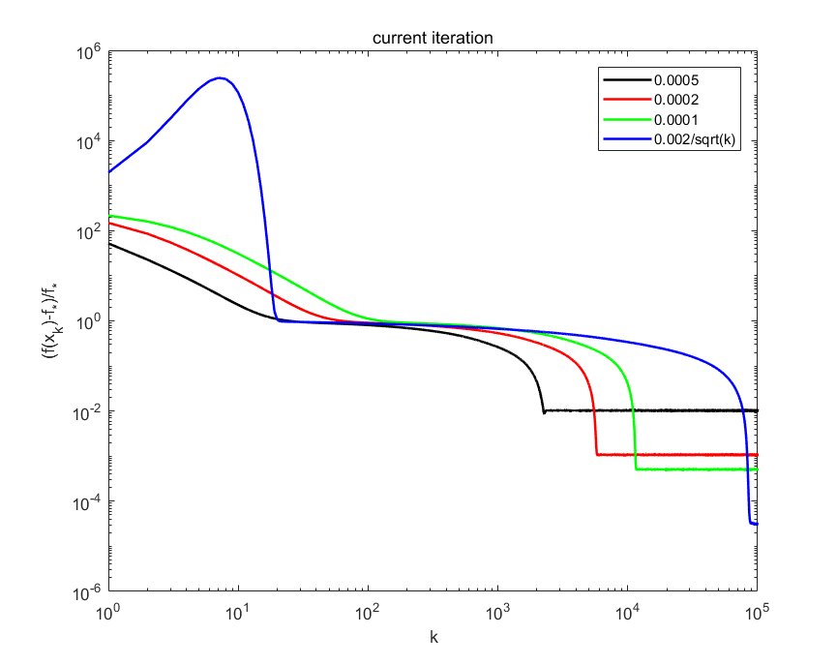


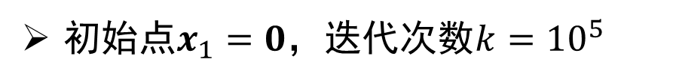
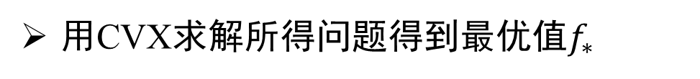

用次梯度法求解LASSO(续1)
用CVX求解所得问题得到最优值$f_{∗}$
初始点$x_{1}=0，$迭代次数$k={10}^{5}$
前三个为固定步长，为$\frac{1}{\sqrt{k}}$乘这个数
最后为衰减步长，$\frac{M}{\sqrt{i}}$
$\frac{f\left(x_{k}\right)−f_{∗}}{f_{∗}}$随迭代次数的变化
Notes:
如果函数可微，讲义上的g(x)换成梯度，可做强凸函数的定义。二阶连续可微函数alpha强凸当且仅当每个点x处Hessian矩阵的最小特征值大于alpha.

Slide 12
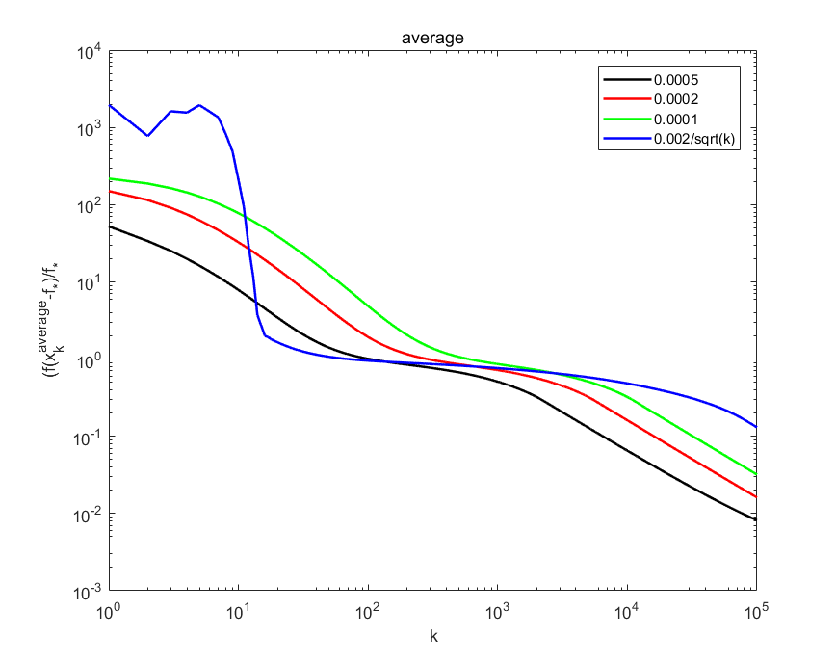
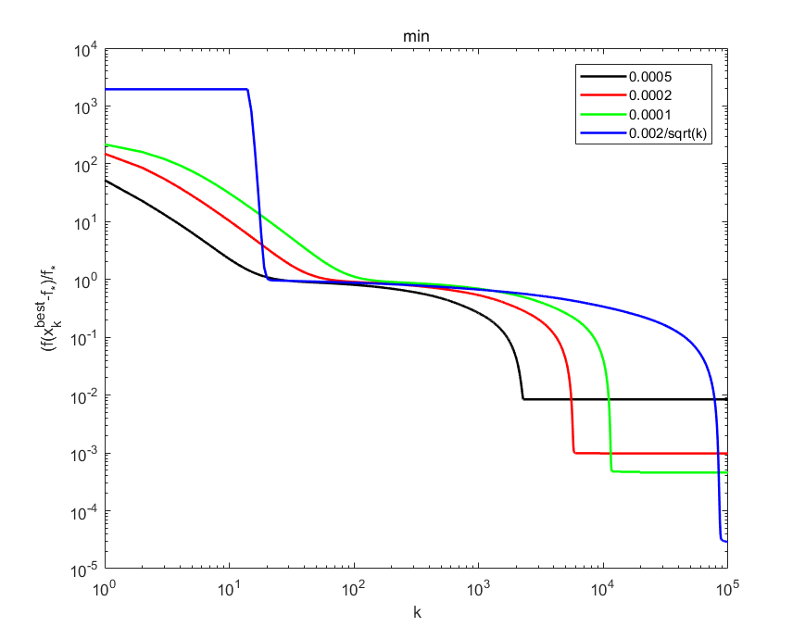


用次梯度法求解LASSO
$\frac{f\left(\overline{x}\right)−f_{∗}}{f_{∗}}$随迭代次数的变化,
其中$\overline{x}=\frac{1}{k}\left(x_{1}+⋯+x_{k}\right)$
$\frac{f\left(x_{k}^{best}\right)−f_{∗}}{f_{∗}}$随迭代次数的变化
Notes:
如果函数可微，讲义上的g(x)换成梯度，可做强凸函数的定义。二阶连续可微函数alpha强凸当且仅当每个点x处Hessian矩阵的最小特征值大于alpha.

Slide 13



用次梯度法求解1范数极小化问题
例4.14.2 线性拟合之极小化绝对偏差之和
$$\min_{x∈ℝ^{100}}{{f\left(x\right)=\left\|Ax−b\right\|}_{1}}$$
其中$A∈ℝ^{500×100},b∈ℝ^{500}$,
事实：$A^{T}sign(Ax−b)∈∂f\left(x\right)$
这里$sign$是逐分量算子，定义为
$$sign(t)=\left\{\begin{matrix}\{ 1\} & 当t>0 \\ 0 & 当t=0 \\ \{−1\} & 当t<0\end{matrix}\right.$$
Notes:
如果函数可微，讲义上的g(x)换成梯度，可做强凸函数的定义。二阶连续可微函数alpha强凸当且仅当每个点x处Hessian矩阵的最小特征值大于alpha.

Slide 14

次梯度法的数值结果
左边的图表明次梯度法是非单调算法
Notes:
如果函数可微，讲义上的g(x)换成梯度，可做强凸函数的定义。二阶连续可微函数alpha强凸当且仅当每个点x处Hessian矩阵的最小特征值大于alpha.

Slide 15

次梯度法的数值结果(续)
Notes:
如果函数可微，讲义上的g(x)换成梯度，可做强凸函数的定义。二阶连续可微函数alpha强凸当且仅当每个点x处Hessian矩阵的最小特征值大于alpha.

